Slide 1
Игра “Knight vs Orcs”
Автор: Петров Никита
9 Г класс
МАОУ “Гимназия № 1”

Slide 2
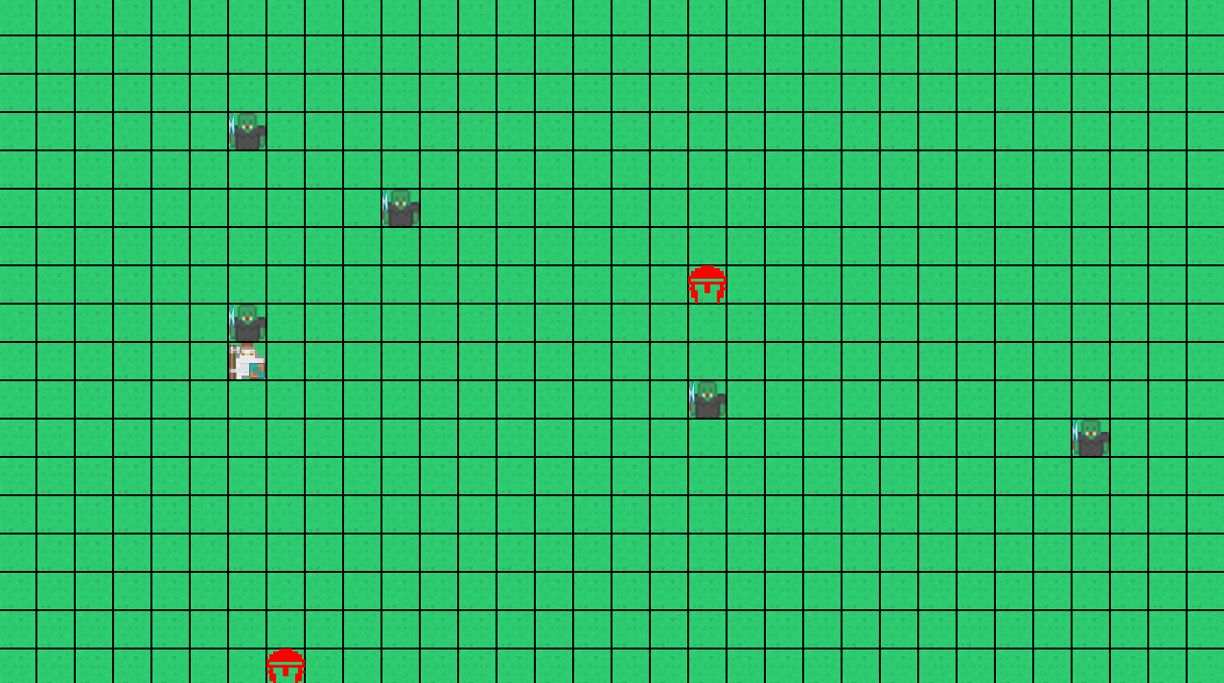
Функционал
Возможность зарегистрироваться и начать сражаться с орками, получая за убитых очки. Так же очки начисляются за время жизни. При определённом уровне очков у тебя поднимется уровень и увеличиться одна из возможных характеристик( сила, которая немного увеличивает урон и здоровье, ловкость, которая тоже немного увеличивает урон и, кроме того, увеличивает скорость атаки, и собственно урон и здоровье), но с каждым разом нужно всё больше очков. И враги со временем становятся всё сильнее и сильнее, так что берегись. Кроме того на карте временами появляться предметы, наступив на него ты увидишь характеристики нового предмета и того что на тебе, и ты можешь выбрать, надеть новый предмет или оставить старый. Умерев ты начнёшь сначала.
Главное поле игры

Slide 3
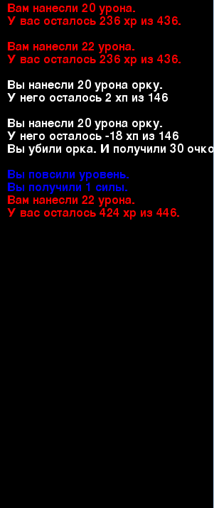
Управление осуществляется с помощью следующих клавиш:
W – подняться на одну клетку вверх
A – переместиться на одну клетку влево
D – переместиться на одну клетку вправо
S – опуститься на одну клетку вниз
L – открывает боковую панель с логами игры
Красным цветом выделено получение урона, белым –
нанесение урона, синим – новый уровень, зелёным смерть
игрока и накопленный уровень и очки.
I – открывает нижнюю панель инвентаря
ЛКМ – удар, направление определяется по положению мышки относительно игрока

Slide 4









Главное игровое поле
- предметы
- игрок
- противник(Орк)
- удар игрока

Slide 5
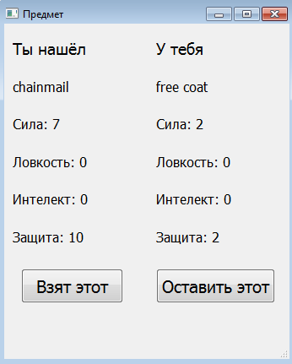
Подбор предметов
Слева соответственно то что ты нашёл, и если ты хочешь,
то ты можешь взять этот предмет выбросив тот что у тебя.
Справа – тот предмет что надет на тебе сейчас.
В данном случае мы видим, что найденный нами предмет гораздо лучше того что у нас, следовательно мы нажимаем на кнопку “Взять этот.”

Slide 6
Реализация
Python 3.7 как язык программирования
Библиотека Pygame как основной графический интерфейс, и как основная логика игры.
Библиотека PyQT5 и QT Designer для работы с окном предметов.
Библиотека random для получения случайных чисел.
Библиотека SQLite3 для связи с базой данных.
Библиотека cx_Freeze для сборки независимого приложения.

Slide 7
Структура приложения
main.py – основной файл
папка data – папка с изображениями, используемыми в игру
папка ui – папка с макетами для PyQT5
папка build – папка с собранным приложением
папка database – папка с базой данных
mainGameBoard.py – основная логика приложения
Board.py – основа логики игрового поля
остальные .py файлы содержат классы используемые в mainGameBoard.py

Slide 8
В будущем
Добавить новые класс, к примеру с дальним типом атаки и так далее.
Добавить больше предметов.
Добавить систему магии
Добавить магазины и монеты
Добавить разнообразных врагов
Добавить возможность настройки сложности
Добавить возможность для игроков создавать свои предметы
Добавить систему крафта(создания предметов)

Slide 9


Цель работы
Создание игры с использованием языка программирования python и библиотеки Pygame

Slide 10
Для запуска необходимо перейти в папку build, затем перейти в папку exe.win-amd64-3.6 и там запустить файл main.exe.
Для того что бы запустить через main.py необходимо предварительно установить библиотеки из файла requirements.txt и после запускать с помощью интерпритатора.

Slide 11
Спасибо за внимание

